Slide 1
Kubernetes 환경 데이터 보호를 위한 Veeam Kasten K10
sales.korea@veeam.com
빔 소프트웨어, 2021.5

Slide 2
목차
Why Backup Kubernetes
Why Veeam Kasten
Veeam Kasten 기능 요약
Veeam Kasten 샘플구성
경쟁 솔루션 비교
라이선스 구조

Slide 3
Stateful vs. Stateless
쿠버네티스의 Stateful 어플리케이션 구성은 백업이 필요합니다.
백업 필요
Stateful | Stateless
데이터, 거래내역 또는 로그가 저장 또는 참조되야 하는 어플리케이션 Persistent Volume (데이터가 저장되는 공간을 말하는 쿠버네티스 용어) 사용 | 데이터 저장이 필요없는 어플리케이션 Persistent Volume 사용안함
예를 들면 데이터베이스 | 예를 들면 핸드폰 통신 중계기 또는 접속만 전달해주는 웹서버
상대적으로 쿠버네티스 구현이 더 복잡함 | 상대적으로 쿠버네티스 구현이 더 단순함

Slide 4









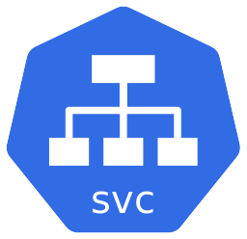



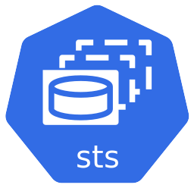

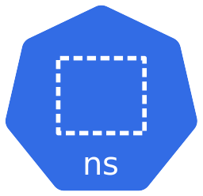


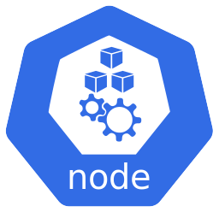


Why Backup Kubernetes
1
전체 클러스터 데이터 정합성 백업/복구
Databases
Service Accounts
Users
Roles
2
DB/어플리케이션 정합성 백업/복구
Ingress
Service
Replicaset
Config Map
Secrets
Statefulset
3
장애시 복구 SLA 준수
Pods & Containers
Namespaces
Daemonset
etcd
Nodes
Persistent Volumes
4
랜섬웨어 대응
BareMetal /
VM
Master Node
마스터 노드
Worker Node
워커 노드
Worker Node
워커 노드
5
재해대응 DR 환경 구축
VMware, Nutanix, KVM
Persistent Volume
HCI, x86, Purpose Built
6
신규/변경 클러스터 마이그레이션
Persistent Volume

Slide 5
목차
Why Backup Kubernetes
Why Veeam Kasten
Veeam Kasten 기능 요약
Veeam Kasten 샘플구성
경쟁 솔루션 비교
라이선스 구조

Slide 6
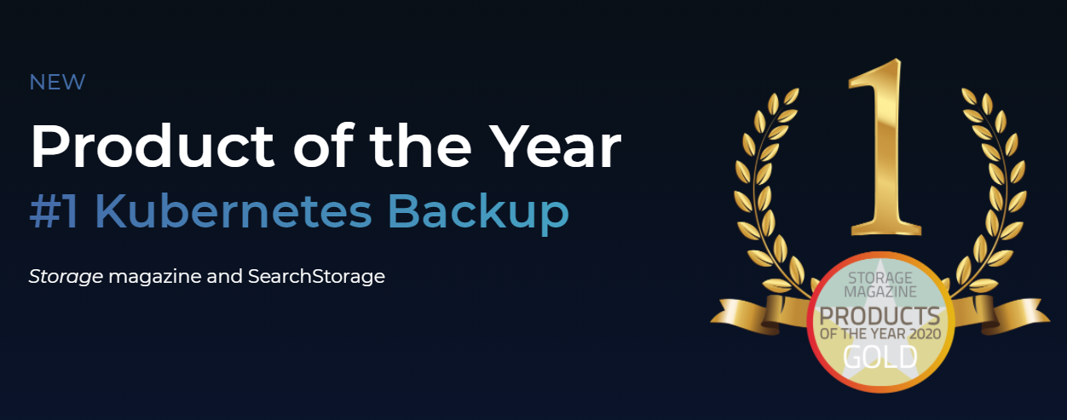
1위 쿠버네티스 백업 솔루션

Slide 7
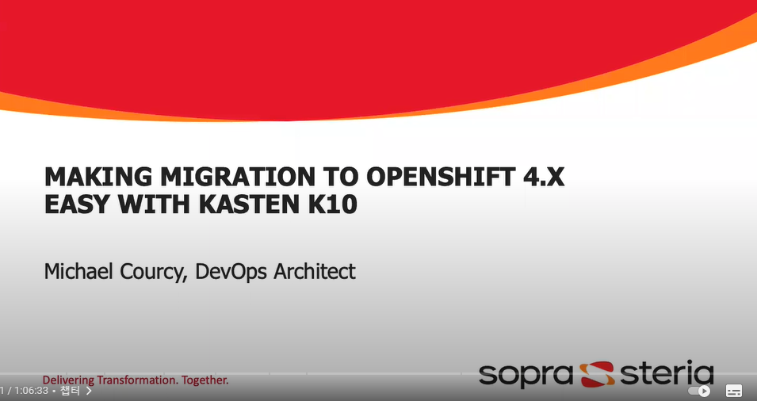
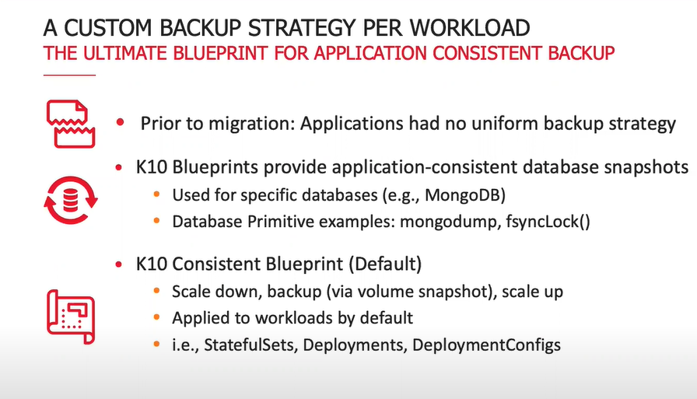
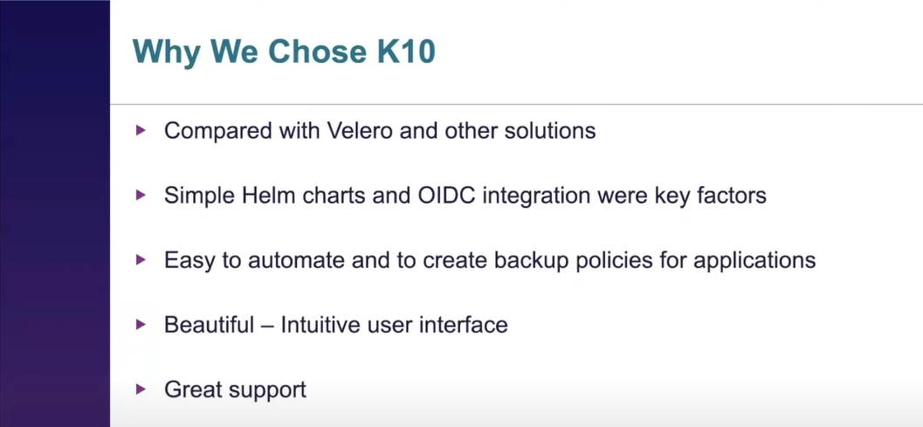
도입사례
Making Migration to OpenShift 4.x Easy with Kasten K10 - YouTube
미 국방부 및 공공기관
미 최대 IT 회사
미 최대 통신회사
홍콩 최대 금융그룹
CNDM Day 2020 - Case Study: DevSecOps and Data Management, an AWS GovCloud Story - YouTube

Slide 8

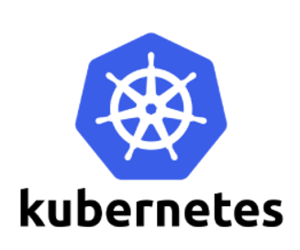





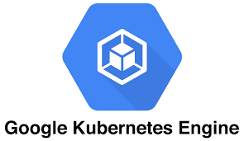
다양한 쿠버네티스 플랫폼 지원

Slide 9
목차
Why Backup Kubernetes
Why Veeam Kasten
Veeam Kasten 기능 요약
Veeam Kasten 샘플구성
경쟁 솔루션 비교
라이선스 구조

Slide 10





Veeam Kasten 5가지 주요 기능
1 |  | Autoscale | Kasten Namespace에서 Cloud Native Pod 형태로 작동 Cluster 외부 서버 불필요
2 |  | 일반 NFS 백업 스토리지 | 일반 NFS 스토리지로 백업 데이터 저장 오브젝트 스토리지 지원
3 |  | 편리한 GUI 콘솔 | 직관적 GUI 인터페이스 및 대시보드, CLI 스크립트 제공 자동 스케줄링, 정책, 알람 기능 지원
4 |  | DR 및 마이그레이션 | 자연재해를 대비한 DR 기능 지원 쿠버네티스 플랫폼 마이그레이션 지원
5 |  | 변경불가 백업 | 랜섬웨어 상황에 대비한 변경불가 백업

Slide 11

































Veeam Kasten, 주요 기능 요약
데이터 운영
메타데이터 운영
백업, 재해복구,이동성
운영 지원
Volume Snapshots
Auto App Discovery
Policy-based Operations
Enterprise Dashboard
API-first Design
Durable Backups
Full Spec Capture
Manual Actions
Logging Integration
Change Block Tracking*
Spec Transforms
GFS Retention
Monitoring
Dedup & Compression
Global Resource Capture
Independent Schedules
Alerting
App-Consistent Backup
Include/Exclude Filters
Application Cloning
Authentication
Logical DB Capture
Infrastructure Portability
End-to-End Encryption
RBAC/Self Service
Managed Data Services
Global Catalog
Application Hooks
Air Gap Support
Log and Replica Capture
Query API
Blueprint Extensibility
DR and HA
Notes:
Icon color - #436CA9 and #40A8C6

Slide 12
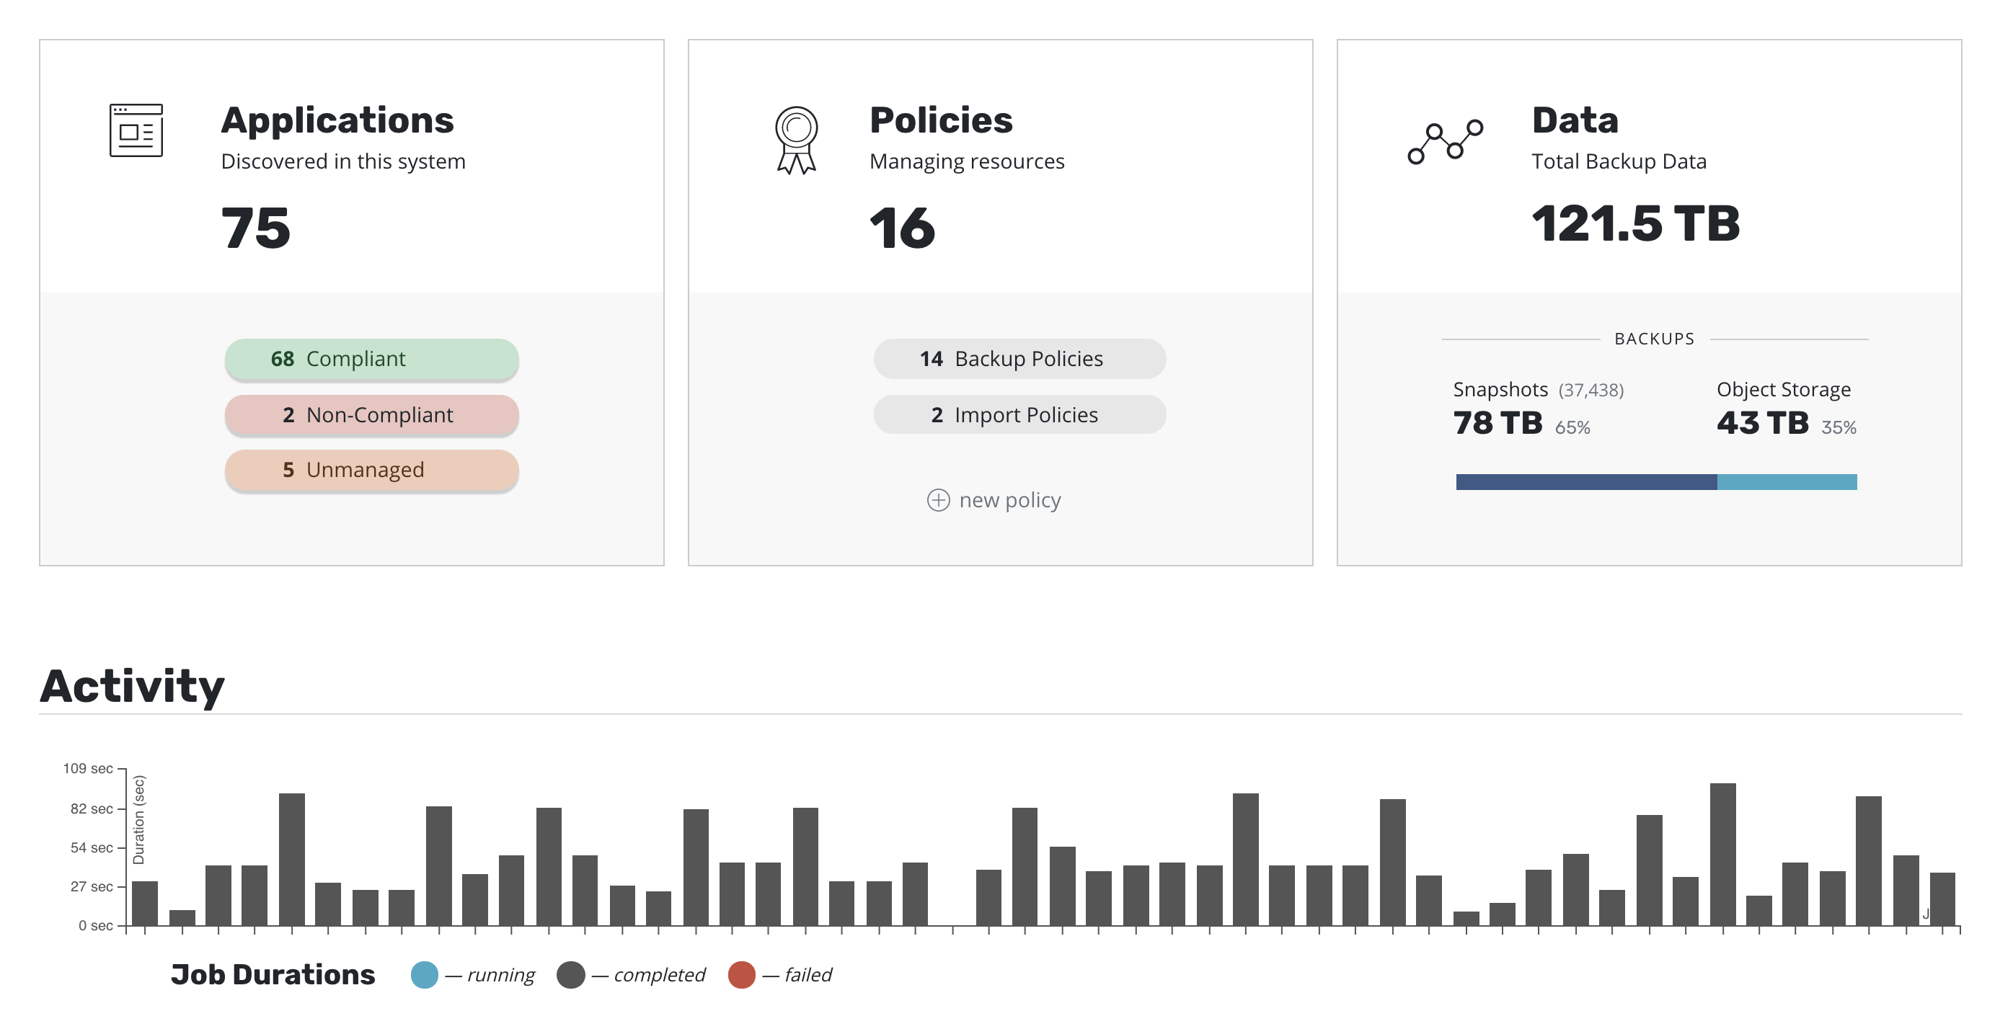
Dashboard - Main
대시보드를 통해 백업대상, 정책, 작업 상태 그리고 저장된 백업 용량 등 총체적인 현황을 실시간 확인할 수 있습니다.

Slide 13
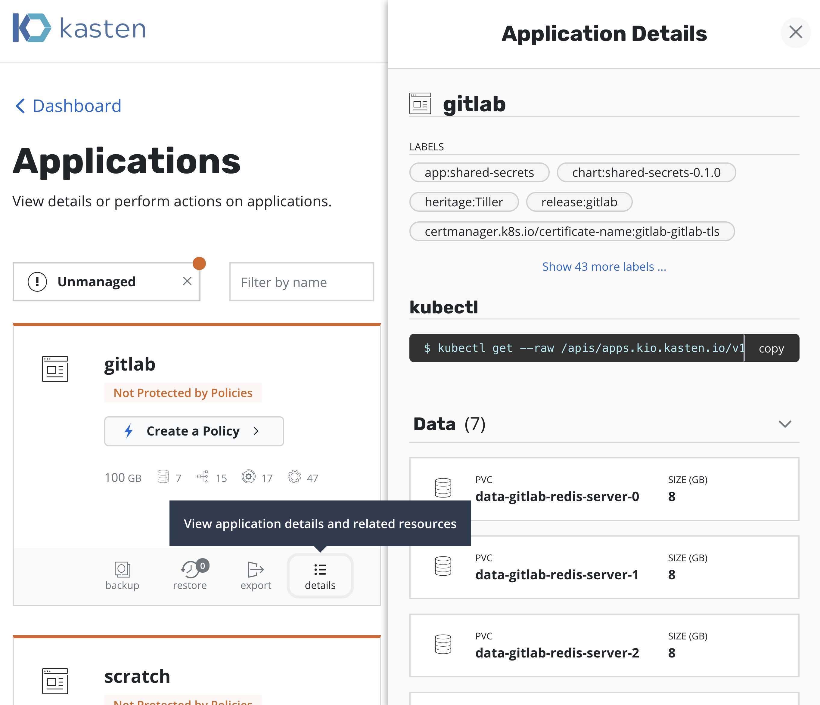
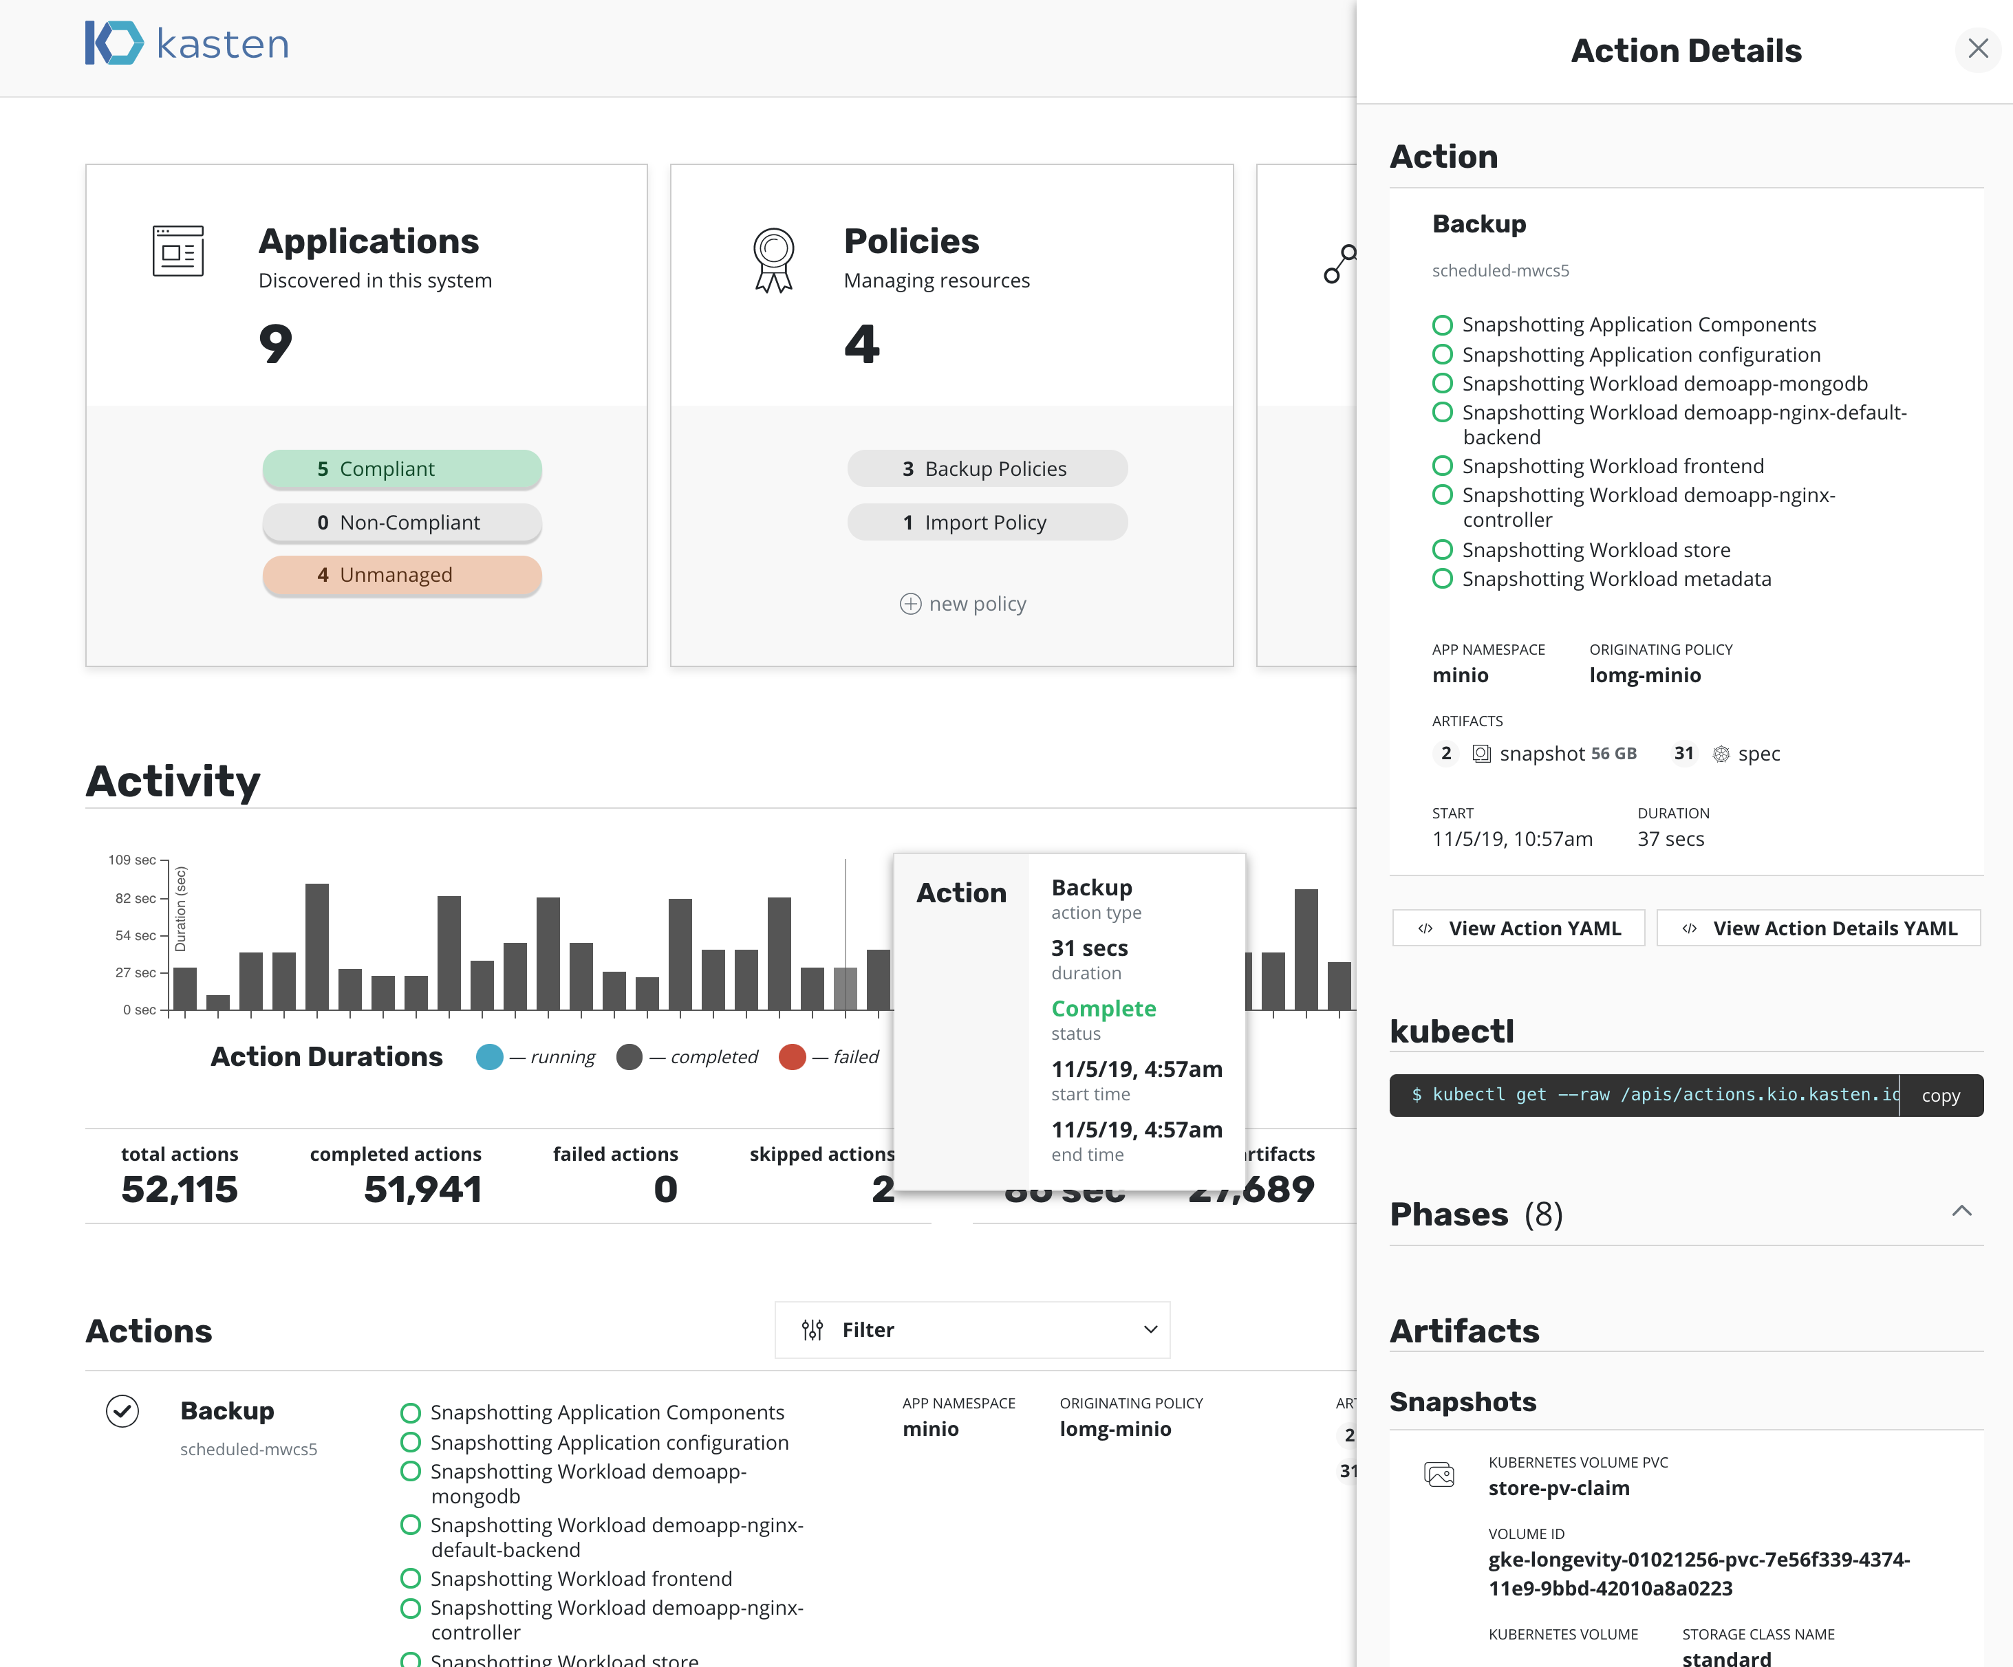
Dashboard – Application Detail
백업 작업의 상세 현황을 확인할 수 있습니다.

Slide 14
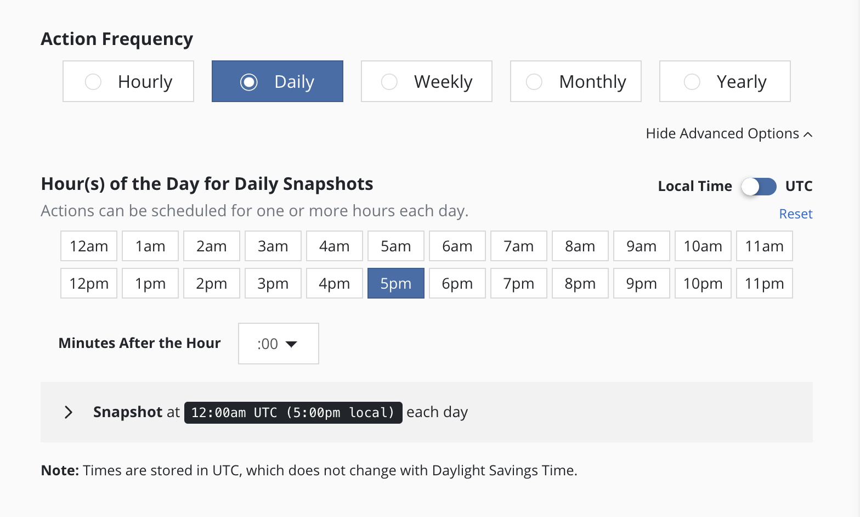
자동 스케줄링

Slide 15
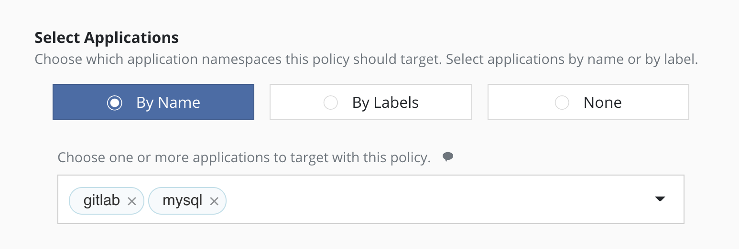
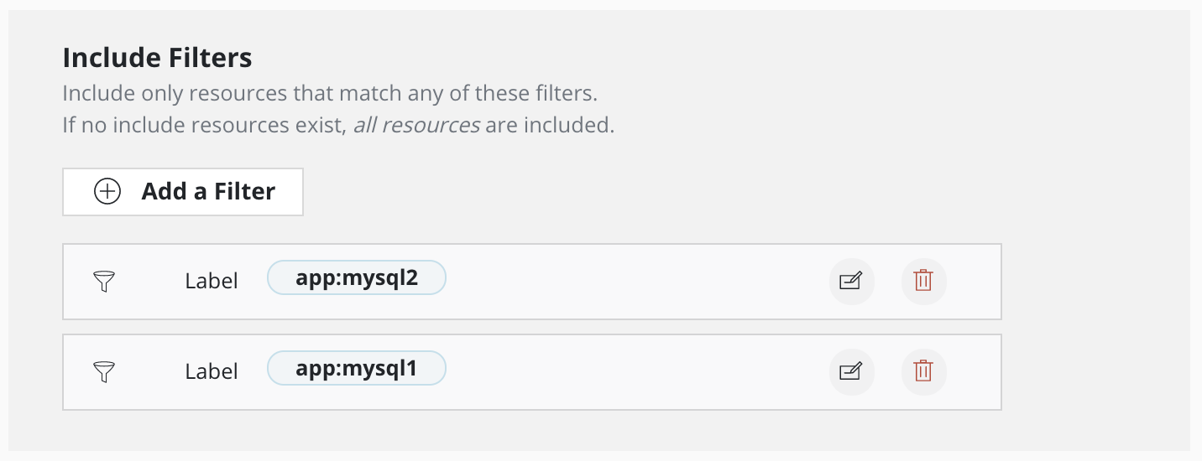
백업 대상 선택

Slide 16
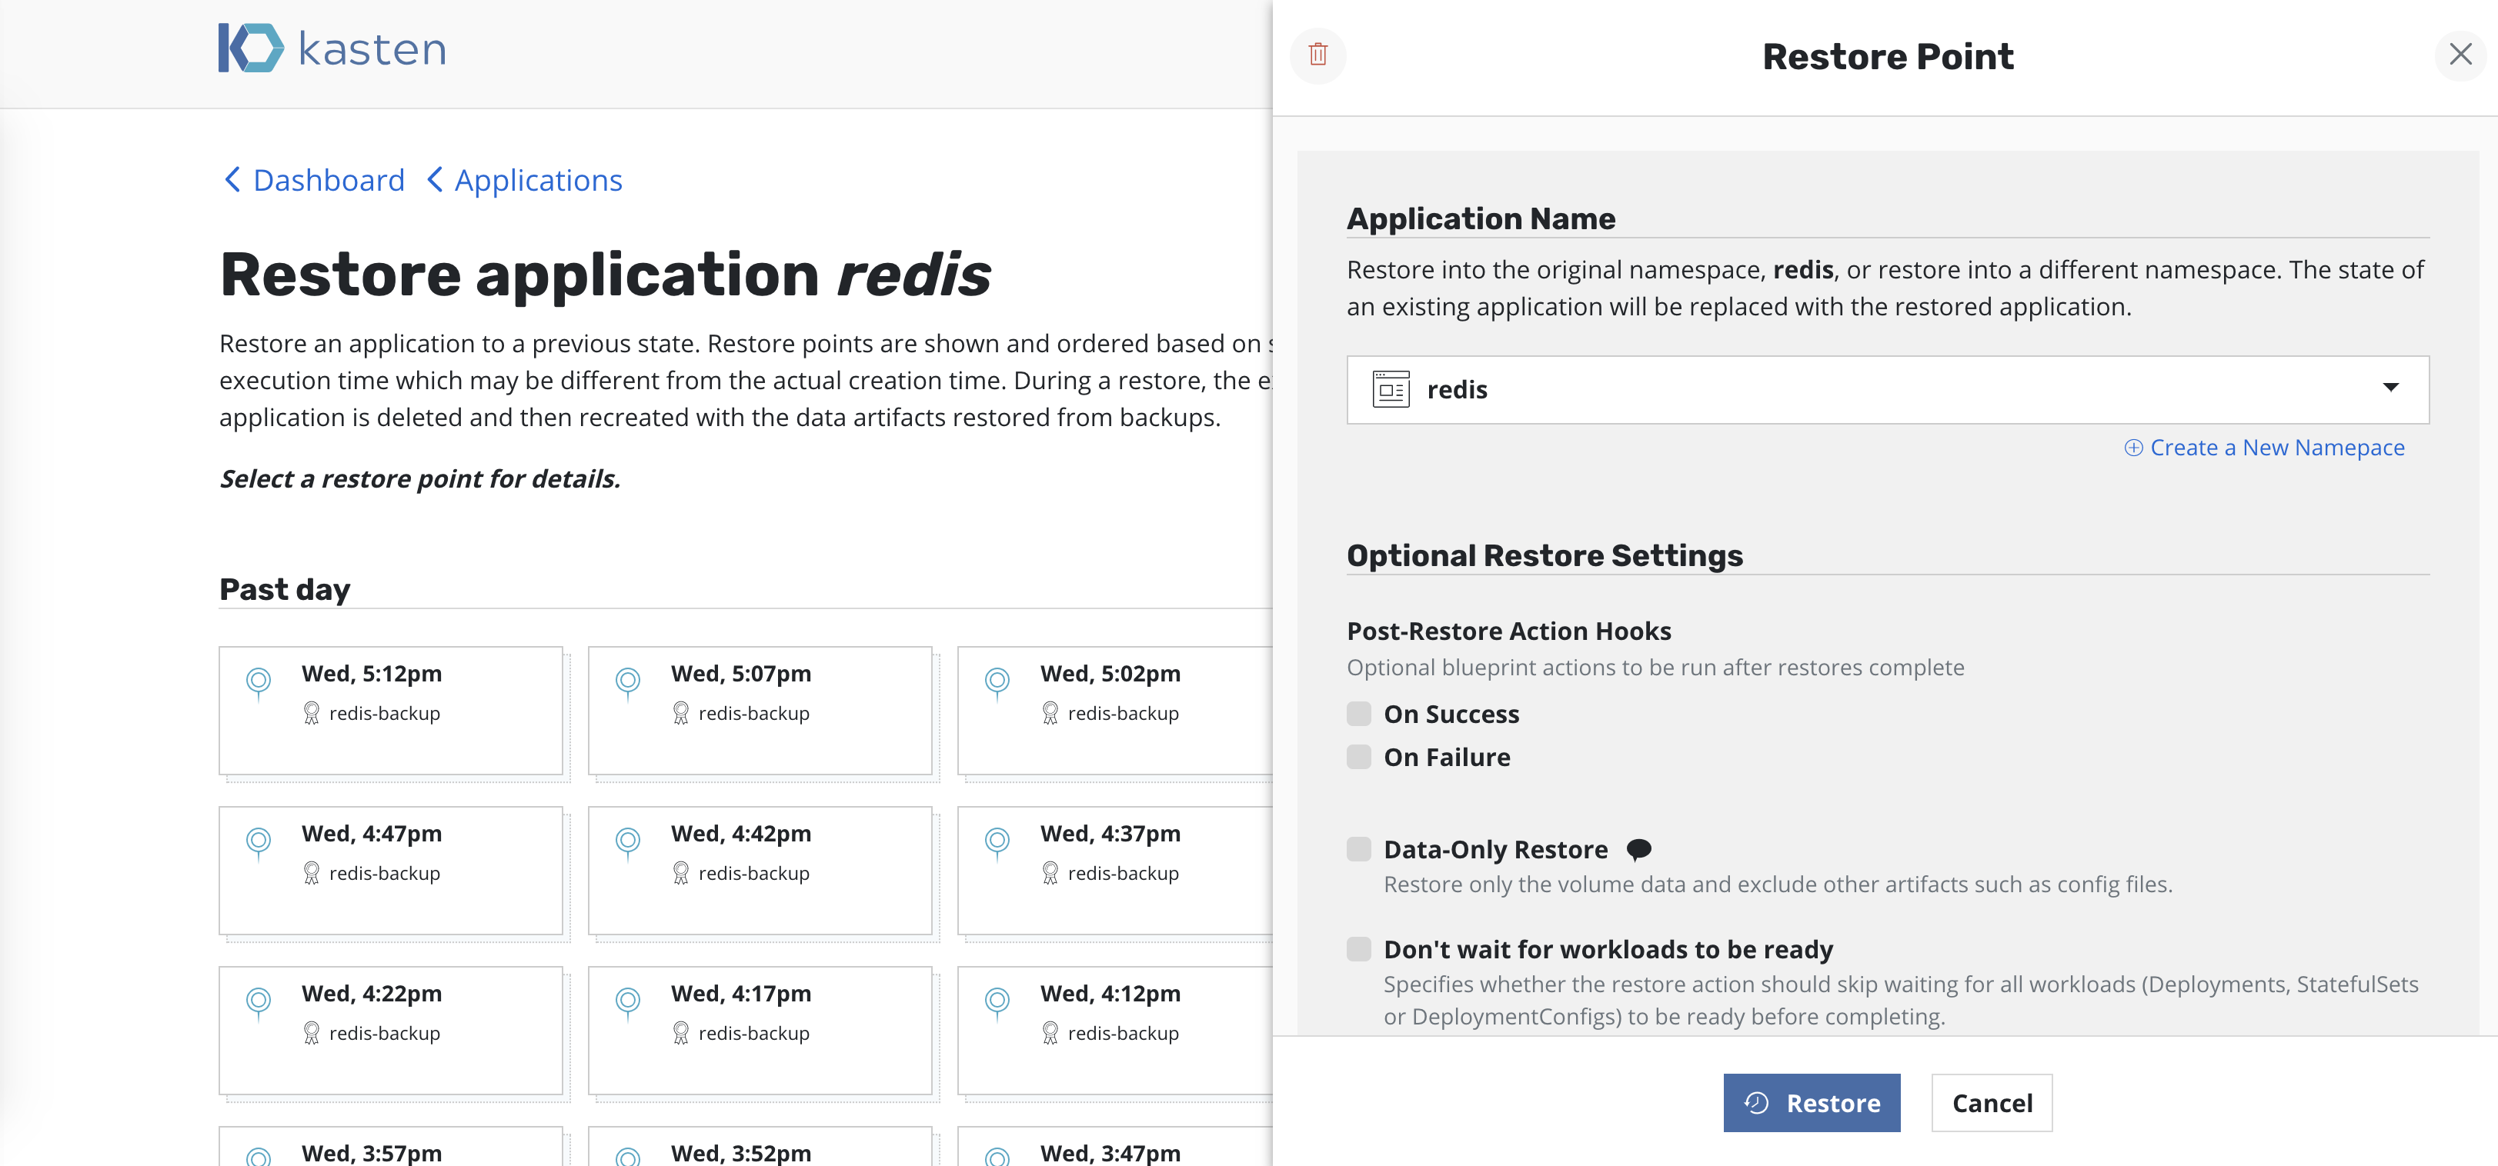
복구 – 어플리케이션 단위 복구

Slide 17
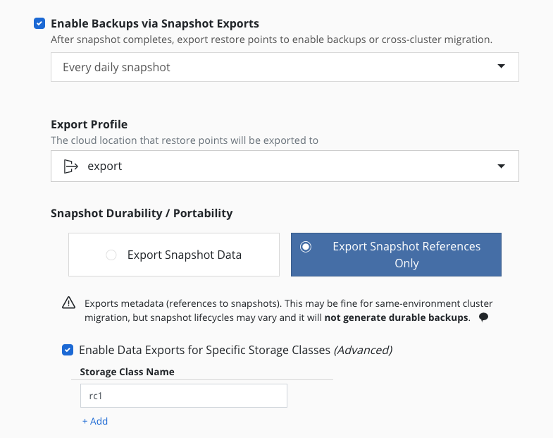
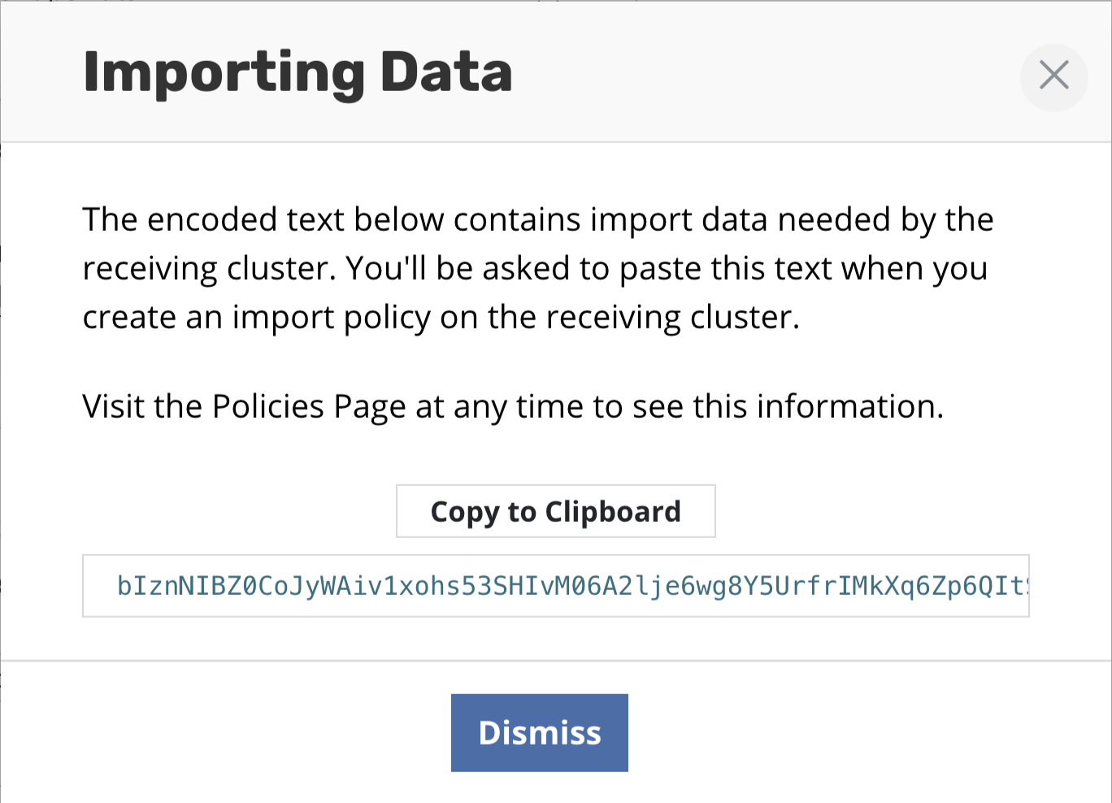
Migration – Export/Import
인프라단의 마이그레이션(플랫폼 변경), 업그레이드 (버전 업그레이드) 등 의 작업에서 사용됩니다.

Slide 18
목차
Why Backup Kubernetes
Why Veeam Kasten
Veeam Kasten 기능 요약
Veeam Kasten 샘플구성
경쟁 솔루션 비교
라이선스 구조

Slide 19
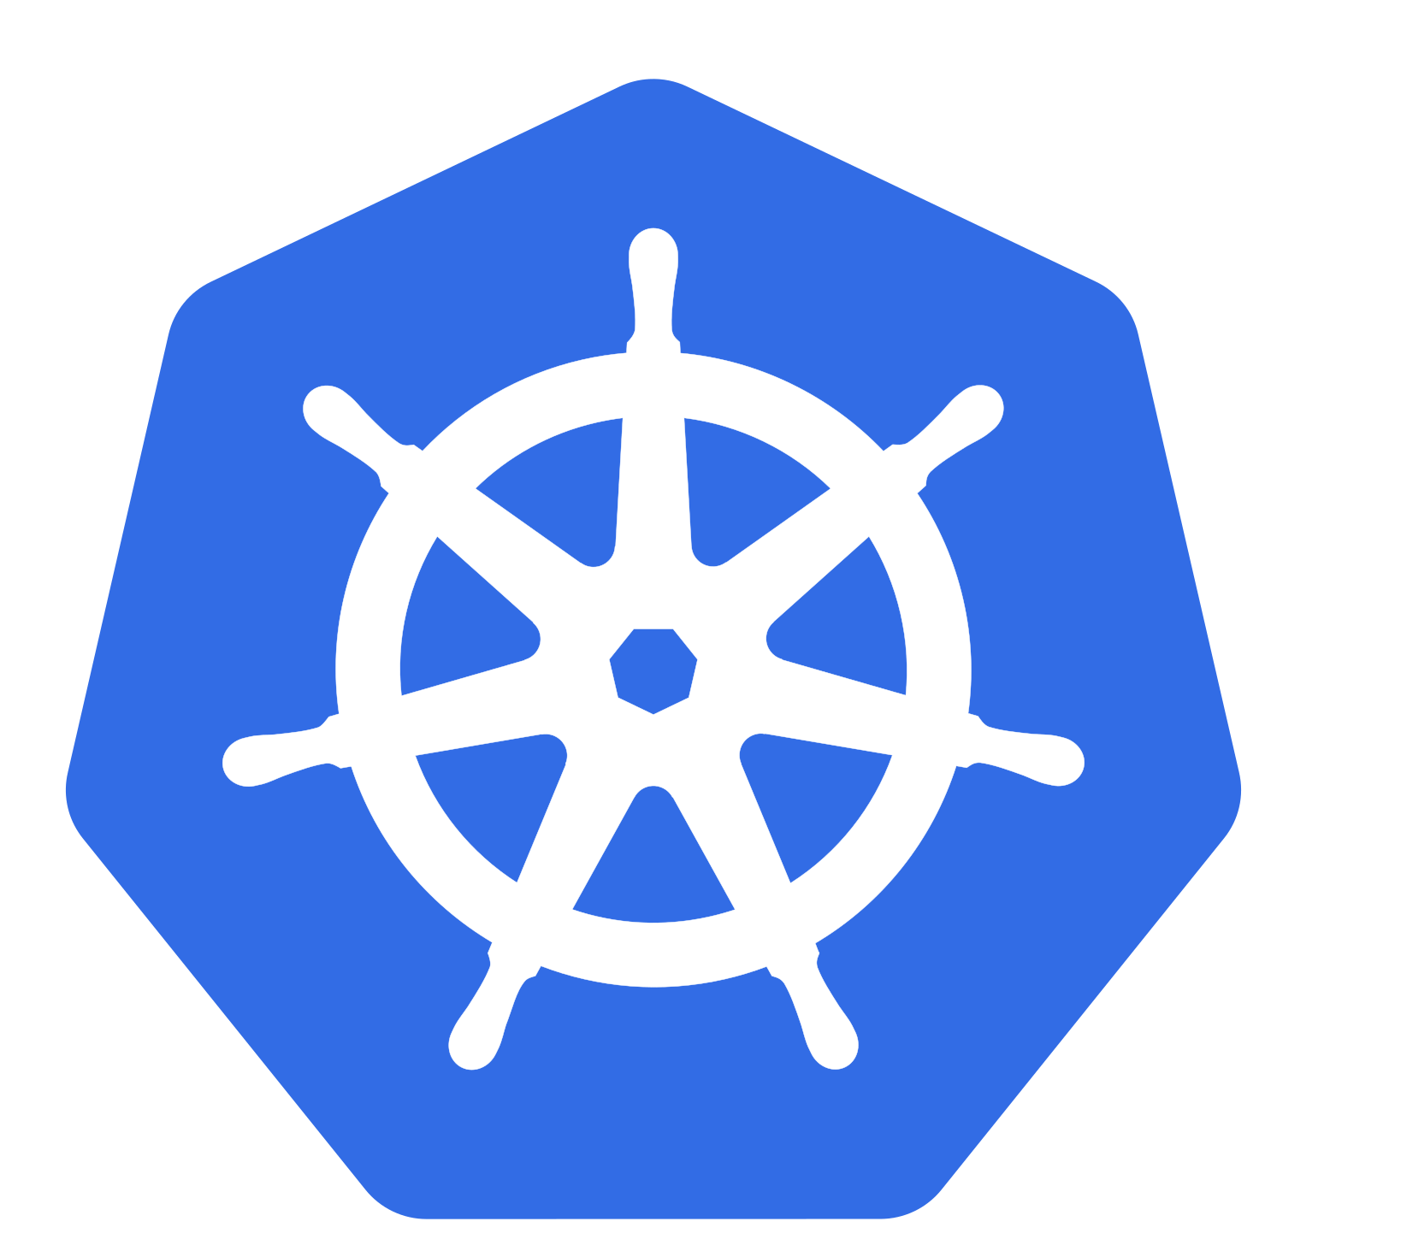

Veeam Kasten 샘플 구성도
백업 인프라 (빔 제안 부분)
백업용 네임스페이스
K8s Cluster내 Pod 형태로 작동
Autoscale 지원
어플리케이션 자동 감지 및 정합성 백업
정책 기반 스케줄, 모니터링 및 리포팅
고유 네임스페이스
멀티클러스터 지원
멀티테넌시, RBAC 지원
프로덕션 네임스페이스
Workloads
Config Map, Secrets, Ingress
NoSQL / RDBMS (MySQL, PostgreSQL, MongoDB, Cassandra)
Persistent Volumes
어플리케이션
Workloads
Config, Secrets, Ingress
NoSQL / RDBMS (MySQL, PostgreSQL, MongoDB, Cassandra)
Persistent Volumes
어플리케이션
Workloads
Config, Secrets, Ingress
NoSQL / RDBMS (MySQL, PostgreSQL, MongoDB, Cassandra)
Persistent Volumes
범용 NFS 스토리지
10G Network
Usable (운영 데이터의 2x)
압축, 중복제거, 암호화 지원
오브젝트 스토리지 지원
NAS
쿠버네티스 클러스터, Tanzu, Openshift, Accordion, Rancher ...
Bare Metal 기반 Data nodes

Slide 20
목차
Why Backup Kubernetes
Why Veeam Kasten
Veeam Kasten 기능 요약
Veeam Kasten 샘플구성
경쟁 솔루션 비교
라이선스 구조

Slide 21
경쟁사 솔루션 비교
 | Veeam Kasten | E사 | 다른 V사
Autoscale 지원 | O | X | X
Cloud Native API Server 지원 | O | O | X
어플리케이션 자동감지 백업 | O | O | X
오픈소스 DB 백업 지원 | O | O | X (스크립트 개발 필요)
에이전트리스 방식 | O | Daemonset 방식 | Sidecar Container 방식
GUI와 CLI 모두 지원 | O | CLI 방식 | GUI만 지원
Migration 기능 | O | O | X
클러스터 외부 서버 불필요 | O | O | X

Slide 22
목차
Why Backup Kubernetes
Why Veeam Kasten
Veeam Kasten 기능 요약
Veeam Kasten 샘플구성
경쟁 솔루션 비교
라이선스 구조

Slide 23


Veeam Kasten 라이선스 구조
Veeam Kasten의 라이선스 정책은 Node 단위 입니다. (Worker Node만 산정합니다. Baremetal과 VM을 구분하지 않습니다.)
Node 단위 라이선스
라이선스는 Worker Node의 총 개수만큼 산정됨
Master Node는 계산에 포함하지 않음
Baremetal과 VM을 구분하지 않음
예를 들어 VM으로 만들어진 Worker Node가 10개라면 10개의 Veeam Kasten라이선스 필요
Nutanix AHV, VMware, KVM 에서 만들어진 VM도 같은 정책 적용됨
Pod
Container
(어플리케이션 + 라이브러리)
Pod
Pod
Container
(어플리케이션 + 라이브러리)
Container
(어플리케이션 + 라이브러리)
Master Nodes
(베어메탈 / VM)
Worker Nodes
(베어메탈 / VM)
라이선스는 Worker Node의 개수

